Slide 1


Tecnologie informatiche per il web
Traccia 1: Aste Online
Nicolò Spuri
Lorenzo Marc Baud
Professore: Piero Fraternali

Slide 2
Analisi dei dati
Un’applicazione web consente la gestione di aste online. Gli utenti accedono tramite login e possono vendere e acquistare articoli all’asta. Ogni utente ha username, password, nome, cognome e indirizzo (quest’ultimo è usato per la spedizione degli articoli comperati). Ogni articolo ha codice, nome, descrizione, immagine e prezzo. La HOMEpage contiene due link, uno per accedere alla pagina VENDO e uno per accedere alla pagina ACQUISTO. La pagina VENDO mostra una lista delle aste create dall’utente e non ancora chiuse, una lista delle aste da lui create e chiuse e due form, uno per creare un nuovo articolo e uno per creare una nuova asta per vendere gli articoli dell’utente. ll prim form consente di inserire nel database un articolo con tutti i suoi dati, che sono obbligatori. Il secondo form mostra l'elenco degli articoli presenti nel database e disponibili per la vendita e dà la possibilità di selezionarne più di uno per creare un’asta che li comprende. Un’asta è formata da uno o più articoli messi in vendita, il prezzo iniziale dell’insieme di articoli, il rialzo minimo di ogni offerta (espresso come un numero intero di euro) e una scadenza (data e ora, es. 19-04-2021 alle 24:00).
Entities, attributes, relationships

Slide 3
Il prezzo iniziale dell’asta è ottenuto come somma del prezzo degli articoli compresi nell’offerta. Lo stesso articolo non può essere incluso in aste diverse. Una volta venduto, un articolo non deve essere più disponibile per l’inserimento in ulteriori aste. La lista delle aste nella pagina VENDO è ordinata per data+ora crescente. L’elenco riporta: codice e nome degli articoli compresi nell’asta, offerta massima, tempo mancante (numero di giorni e ore) tra il momento (data ora) del login e la data e ora di chiusura dell’asta. Cliccando su un’asta nell’elenco compare una pagina DETTAGLIO ASTA che riporta per un’asta aperta tutti i dati dell’asta e la lista delle offerte (nome utente, prezzo offerto, data e ora dell’offerta) ordinata per data+ora decrescente. Un bottone CHIUDI permette all’utente di chiudere l’asta se è giunta l’ora della scadenza (si ignori il caso di aste scadute ma non chiuse dall’utente e non ci si occupi della chiusura automatica di aste dopo la scadenza). Se l’asta è chiusa, la pagina riporta tutti i dati dell’asta, il nome dell’aggiudicatario, il prezzo finale e l’indirizzo (fisso) di spedizione dell’utente. La pagina ACQUISTO contiene una form di ricerca per parola chiave.
Entities, attributes, relationships

Slide 4
Quando l’acquirente invia una parola chiave la pagina ACQUISTO è aggiornata e mostra un elenco di aste aperte (la cui scadenza è posteriore alla data e ora dell’invio) per cui la parola chiave compare nel nome o nella descrizione di almeno uno degli articoli dell’asta. La lista è ordinata in modo decrescente in base al tempo (numero di giorni e ore) mancante alla chiusura. Cliccando su un’asta aperta compare la pagina OFFERTA che mostra i dati degli articoli, l’elenco delle offerte pervenute in ordine di data+ora decrescente e un campo di input per inserire la propria offerta, che deve essere superiore all’offerta massima corrente di un importo pari almeno al rialzo minimo. Dopo l’invio dell’offerta la pagina OFFERTA mostra l’elenco delle offerte aggiornate. La pagina ACQUISTO contiene anche un elenco delle offerte aggiudicate all’utente con i dati degli articoli e il prezzo finale.
Entities, attributes, relationships

Slide 5
Si realizzi un’applicazione client server web che estende e/o modifica le specifiche precedenti come segue:
● Dopo il login, l’intera applicazione è realizzata con un’unica pagina.
● Se l’utente accede per la prima volta l’applicazione mostra il contenuto della pagina ACQUISTO. Se l’utente ha già usato l’applicazione, questa mostra il contenuto della pagina VENDO se l’ultima azione dell’utente è stata la creazione di un’asta; altrimenti mostra il contenuto della pagina ACQUISTO con l’elenco (eventualmente vuoto) delle aste su cui l’utente ha cliccato in precedenza e che sono ancora aperte. L’informazione dell’ultima azione compiuta e delle aste visitate è memorizzata a lato client per la durata di un mese.
● Ogni interazione dell’utente è gestita senza ricaricare completamente la pagina, ma produce l’invocazione asincrona del server e l’eventuale modifica solo del contenuto da aggiornare a seguito dell’evento.
Entities, attributes, relationships

Slide 6
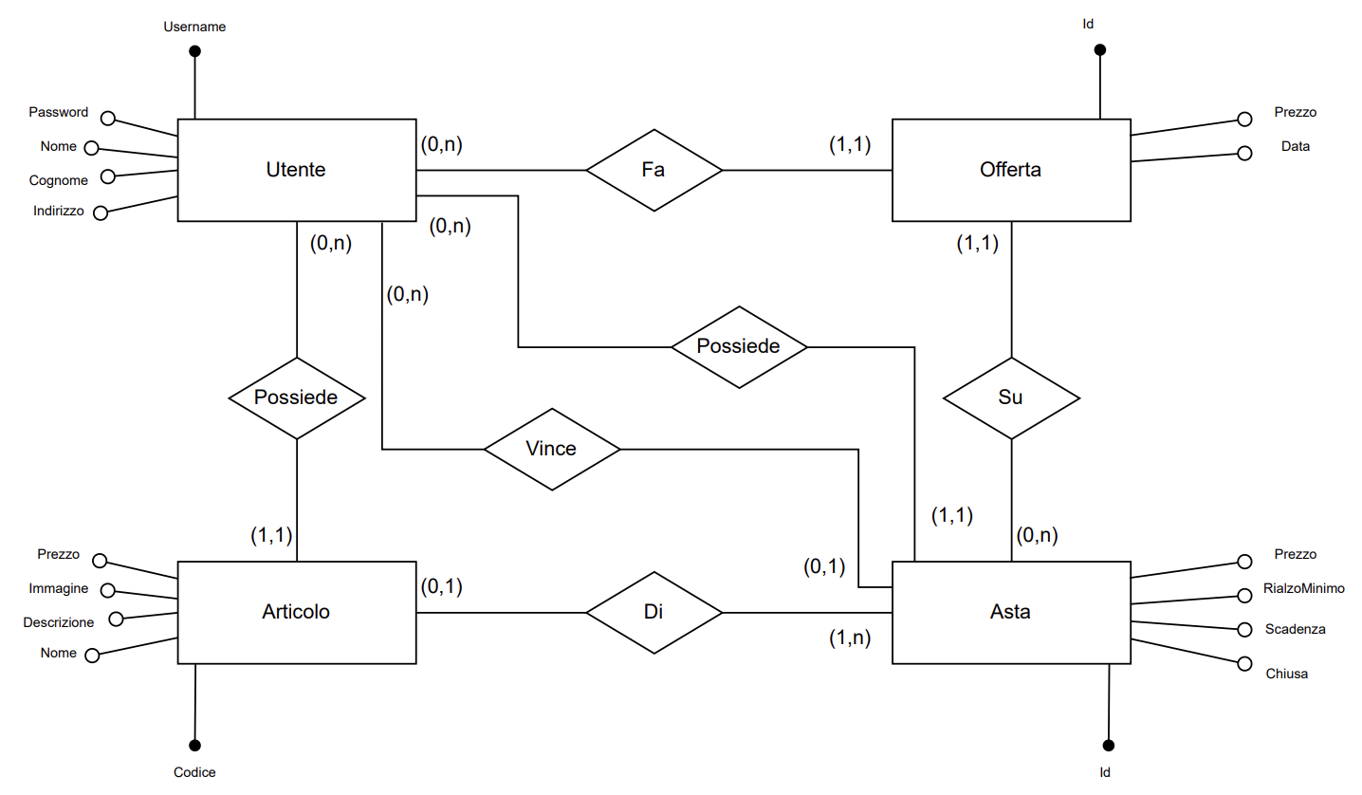
Database design
Concettuale

Slide 7
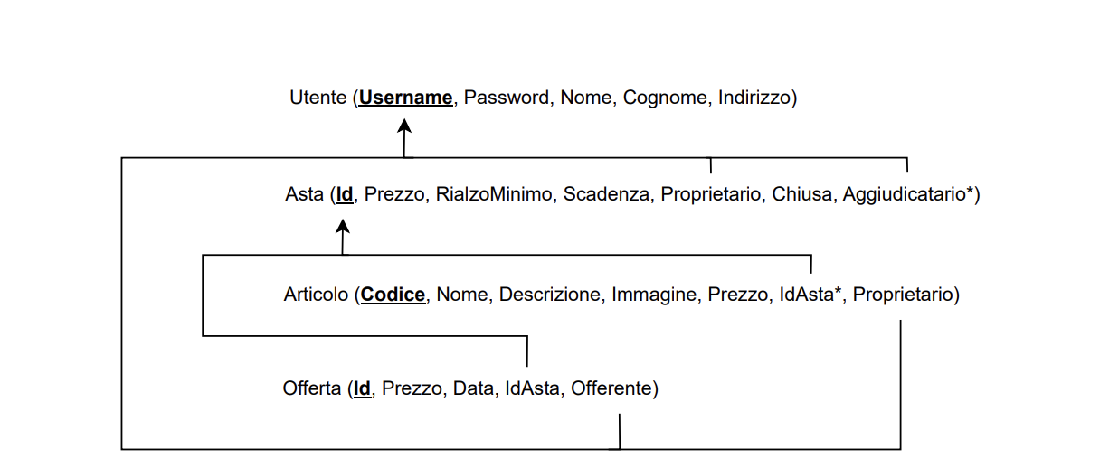
Database design
Logico

Slide 8
Application requirements analysis
Un’applicazione web consente la gestione di aste online. Gli utenti accedono tramite login e possono vendere e acquistare articoli all’asta. Ogni utente ha username, password, nome, cognome e indirizzo (quest’ultimo è usato per la spedizione degli articoli comperati). Ogni articolo ha codice, nome, descrizione, immagine e prezzo. La HOMEpage contiene due link, uno per accedere alla pagina VENDO e uno per accedere alla pagina ACQUISTO. La pagina VENDO mostra una lista delle aste create dall’utente e non ancora chiuse, una lista delle aste da lui create e chiuse e due form, uno per creare un nuovo articolo e uno per creare una nuova asta per vendere gli articoli dell’utente. ll prim form consente di inserire nel database un articolo con tutti i suoi dati, che sono obbligatori. Il secondo form mostra l'elenco degli articoli presenti nel database e disponibili per la vendita e dà la possibilità di selezionarne più di uno per creare un’asta che li comprende. Un’asta è formata da uno o più articoli messi in vendita, il prezzo iniziale dell’insieme di articoli, il rialzo minimo di ogni offerta (espresso come un numero intero di euro) e una scadenza (data e ora, es. 19-04-2021 alle 24:00).
Pages (views), view components, events, actions

Slide 9
Il prezzo iniziale dell’asta è ottenuto come somma del prezzo degli articoli compresi nell’offerta. Lo stesso articolo non può essere incluso in aste diverse. Una volta venduto, un articolo non deve essere più disponibile per l’inserimento in ulteriori aste. La lista delle aste nella pagina VENDO è ordinata per data+ora crescente. L’elenco riporta: codice e nome degli articoli compresi nell’asta, offerta massima, tempo mancante (numero di giorni e ore) tra il momento (data ora) del login e la data e ora di chiusura dell’asta. Cliccando su un’asta nell’elenco compare una pagina DETTAGLIO ASTA che riporta per un’asta aperta tutti i dati dell’asta e la lista delle offerte (nome utente, prezzo offerto, data e ora dell’offerta) ordinata per data+ora decrescente. Un bottone CHIUDI permette all’utente di chiudere l’asta se è giunta l’ora della scadenza (si ignori il caso di aste scadute ma non chiuse dall’utente e non ci si occupi della chiusura automatica di aste dopo la scadenza). Se l’asta è chiusa, la pagina riporta tutti i dati dell’asta, il nome dell’aggiudicatario, il prezzo finale e l’indirizzo (fisso) di spedizione dell’utente. La pagina ACQUISTO contiene una form di ricerca per parola chiave.
Pages (views), view components, events, actions

Slide 10
Quando l’acquirente invia una parola chiave la pagina ACQUISTO è aggiornata e mostra un elenco di aste aperte (la cui scadenza è posteriore alla data e ora dell’invio) per cui la parola chiave compare nel nome o nella descrizione di almeno uno degli articoli dell’asta. La lista è ordinata in modo decrescente in base al tempo (numero di giorni e ore) mancante alla chiusura. Cliccando su un’asta aperta compare la pagina OFFERTA che mostra i dati degli articoli, l’elenco delle offerte pervenute in ordine di data+ora decrescente e un campo di input per inserire la propria offerta, che deve essere superiore all’offerta massima corrente di un importo pari almeno al rialzo minimo. Dopo l’invio dell’offerta la pagina OFFERTA mostra l’elenco delle offerte aggiornate. La pagina ACQUISTO contiene anche un elenco delle offerte aggiudicate all’utente con i dati degli articoli e il prezzo finale.
Pages (views), view components, events, actions

Slide 11
Si realizzi un’applicazione client server web che estende e/o modifica le specifiche precedenti come segue:
● Dopo il login, l’intera applicazione è realizzata con un’unica pagina.
● Se l’utente accede per la prima volta l’applicazione mostra il contenuto della pagina ACQUISTO. Se l’utente ha già usato l’applicazione, questa mostra il contenuto della pagina VENDO se l’ultima azione dell’utente è stata la creazione di un’asta; altrimenti mostra il contenuto della pagina ACQUISTO con l’elenco (eventualmente vuoto) delle aste su cui l’utente ha cliccato in precedenza e che sono ancora aperte. L’informazione dell’ultima azione compiuta e delle aste visitate è memorizzata a lato client per la durata di un mese.
● Ogni interazione dell’utente è gestita senza ricaricare completamente la pagina, ma produce l’invocazione asincrona del server e l’eventuale modifica solo del contenuto da aggiornare a seguito dell’evento.
Pages (views), view components, events, actions

Slide 12
Completamento delle specifiche
La pagina di default contiene il form per il login e un link alla pagina di registrazione
Il prezzo di un offerta e di un articolo non può essere nullo o negativo
La data di scadenza di un’asta non può essere precedente alla data odierna
Non è possibile fare offerte su una propria asta o su un’asta scaduta ma non ancora chiusa
Il bottone per chiudere un’asta viene visualizzato solo se è effettivamente possibile chiudere un’asta (asta propria, scaduta e non ancora chiusa)
Il form per fare un’offerta viene visualizzato solo se è possibile fare un’offerta su quell’asta (asta non propria, non ancora scaduta e aperta)
Le offerte vengono trattate come vere e proprie entità con attributi e relazioni

Slide 13
Application design
HTML Puro
Login – Registrazione - Home

Slide 14
Application design
HTML Puro
Acquisto - Offerta

Slide 15
Application design
HTML Puro
Vendo – DettaglioAsta

Slide 16
Application design
RIA
Login - Registrazione

Slide 17
Application design
RIA
Acquisto - Offerta

Slide 18
Application design
RIA
Vendo - DettaglioAsta

Slide 19
Componenti – server side
HTML Puro - RIA
Controllers
  Login
  SignUp
  HomeServlet
  Logout
  AcquistoServlet
  OfferteServlet
  FaiOfferta
  VendoServlet
  AggiungiArticolo
  CreaAsta
  DettaglioAstaServlet
  ChiudiAsta
  (CaricaListeAperte)
  (CaricaListeChiuse)
  (GetArticoliServlet)
Model Objects (beans)
  Utente
  Asta
  Articolo
  Offerta
Data Access Objects (DAO)
  UtenteDAO
    login()
    checkRegistration()
    signUp()
    getUtenteByUsername()
  AstaDAO
    getAsteAperteByKeyword()
    getAsteVinteByUsername()
    getAsteChiuseByUsername()
    getAsteAperteByUsername()
    getAstaById()
    insertNewAsta()
    chiudiAsta()
  ArticoloDAO
    addArticolo()
    getArticoliDisponibili()
    getArticoliByIdAsta()
    areAllArticlesOfUser()
    areAllArticlesFree()
    getSumOfPrice()
    updateIdAstaInArticles()
    findArticlesByUser()
  OffertaDAO
    getOfferteByIdAsta()
    getMaxOffertaByIdAsta()
    addOfferta()
() Solo RIA

Slide 20
Componenti – client side
RIA
Home
  showVendo() → mostra la pagina Vendo e nasconde le altre
  showAcquisto() → mostra la pagina Acquisto e nasconde le altre
  hideAllPages() → nasconde tutte le pagine
  renderPageByLastAction() → apre Vendo o Acquisto in base all’ultima azione utente
Acquisto
  renderAcquistoPage() → apre pagina Acquisto e collega pulsante ricerca
  searchAstaByKeyword() → cerca aste per parola chiave
  showAsteByKeyword(request) → mostra i risultati della ricerca
  addAstaTrovataInTable(asta) → aggiunge una riga asta trovata in tabella
  renderAsteVisionateEAggiudicate() → mostra aste visitate e vinte
  addAstaVintaInTable(asta) → aggiunge asta vinta in tabella
Vendo
  renderVendoPage() → inizializza pagina Vendo e collega i pulsanti
  aggiungiArticolo() → invia un nuovo articolo al server
  creaAsta() → crea una nuova asta con articoli selezionati
  aggiornaArticoliDisponibili() → aggiorna la lista articoli disponibili per asta
  aggiungiArticoloAllaTabella() → aggiunge una riga articolo alla tabella nuova asta
  caricaListeAperte() → carica e mostra le aste aperte dell’utente
  caricaListeChiuse() → carica e mostra le aste chiuse dell’utente
  inizializzaClickDettaglioAstaAperta() → click su ID asta aperta → dettaglio
  inizializzaClickDettaglioAsteChiuse() → click su ID asta chiusa → dettaglio
  resetMSG() → pulisce i messaggi a schermo
DettaglioAsta
  mostraDettaglioAstaAperta(data) → mostra dettagli e offerte di un’asta aperta
  mostraDettaglioAstaChiusa(data) → mostra dettagli di un’asta chiusa
  caricaChiudiAstaButton() → collega bottone “Chiudi asta” e invia richiesta al server
Offerta
  renderOffertaPage(idAsta) → mostra pagina offerta per una certa asta
  addArticoloInTable(articolo) → aggiunge un articolo alla tabella articoli asta
  addOffertaInTable(offerta, nuova) → aggiunge un’offerta alla tabella offerte
  faiOfferta(prezzoIniziale, prezzoOffertaMassima, rialzoMinimo) → invia una nuova offerta al server

Slide 21
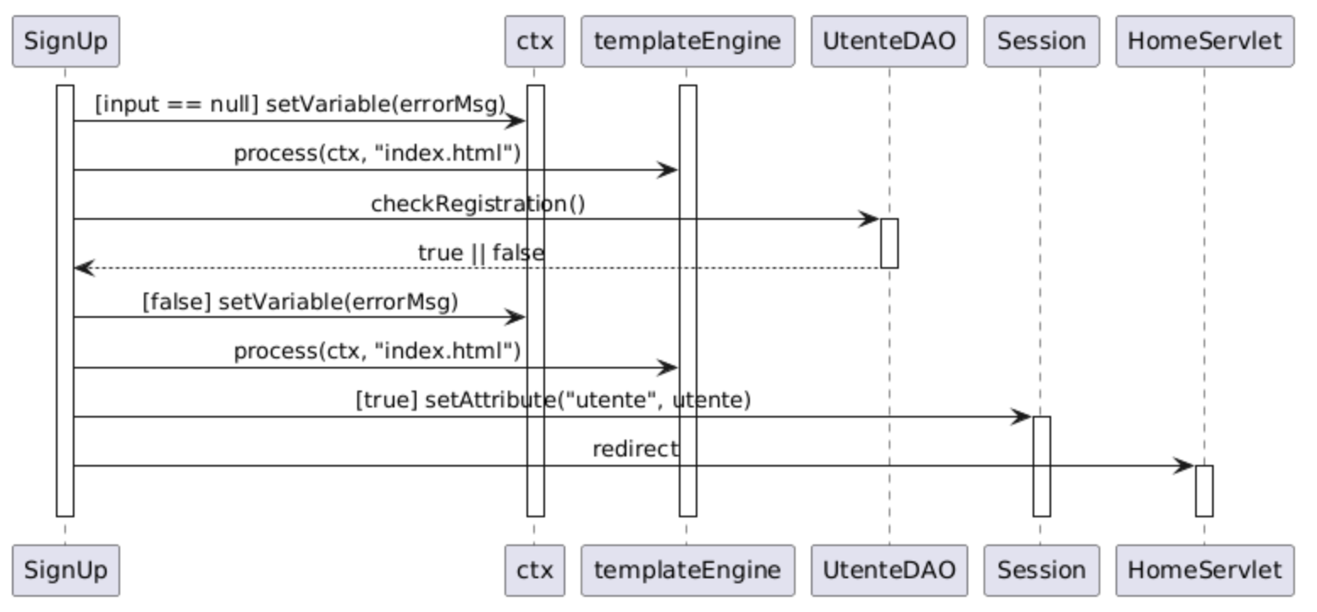
SEQUENCE DIAGRAM – HTML - SIGNUP

Slide 22
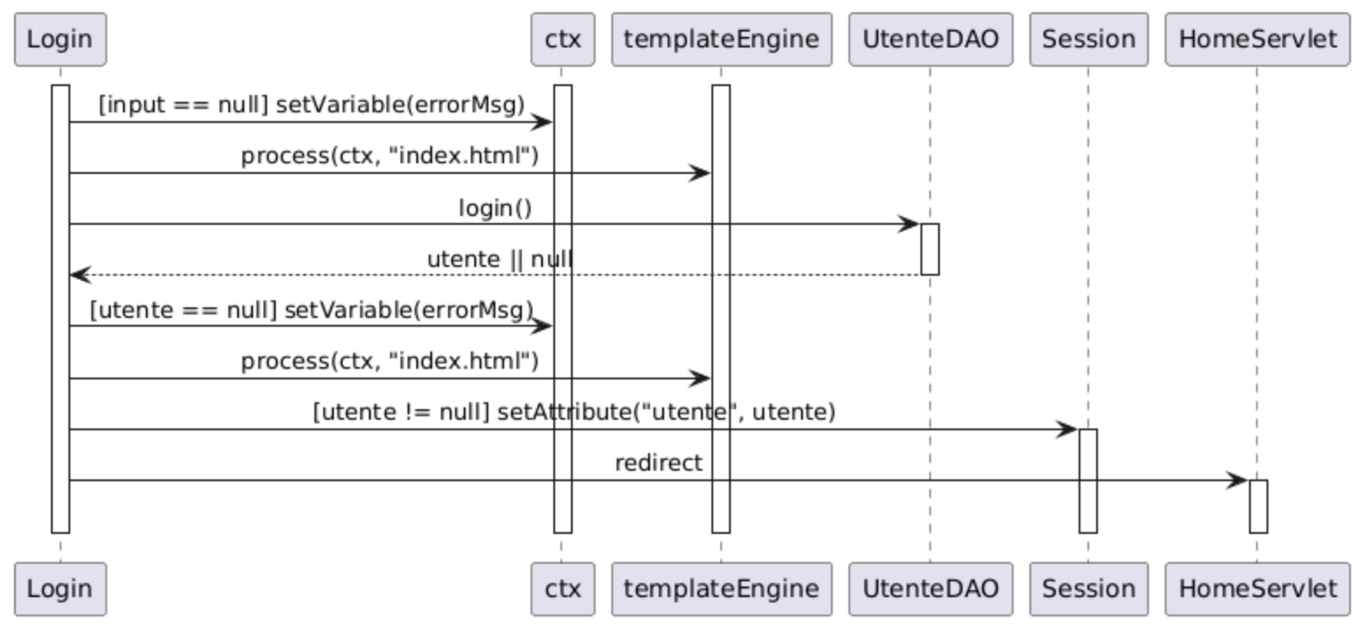
SEQUENCE DIAGRAM - LOGIN

Slide 23
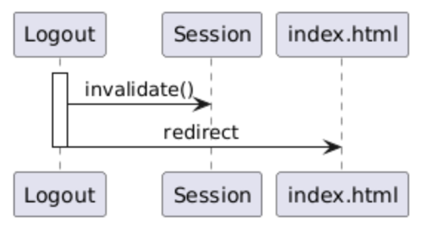
SEQUENCE DIAGRAM - LOGOUT

Slide 24
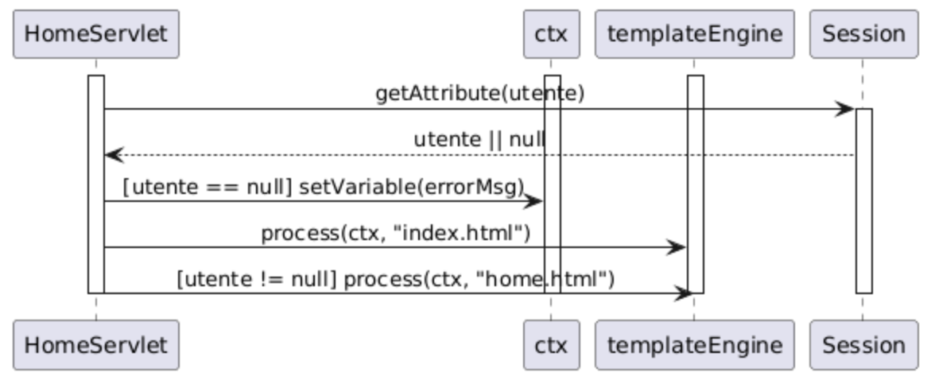
SEQUENCE DIAGRAM – GO TO HOME

Slide 25
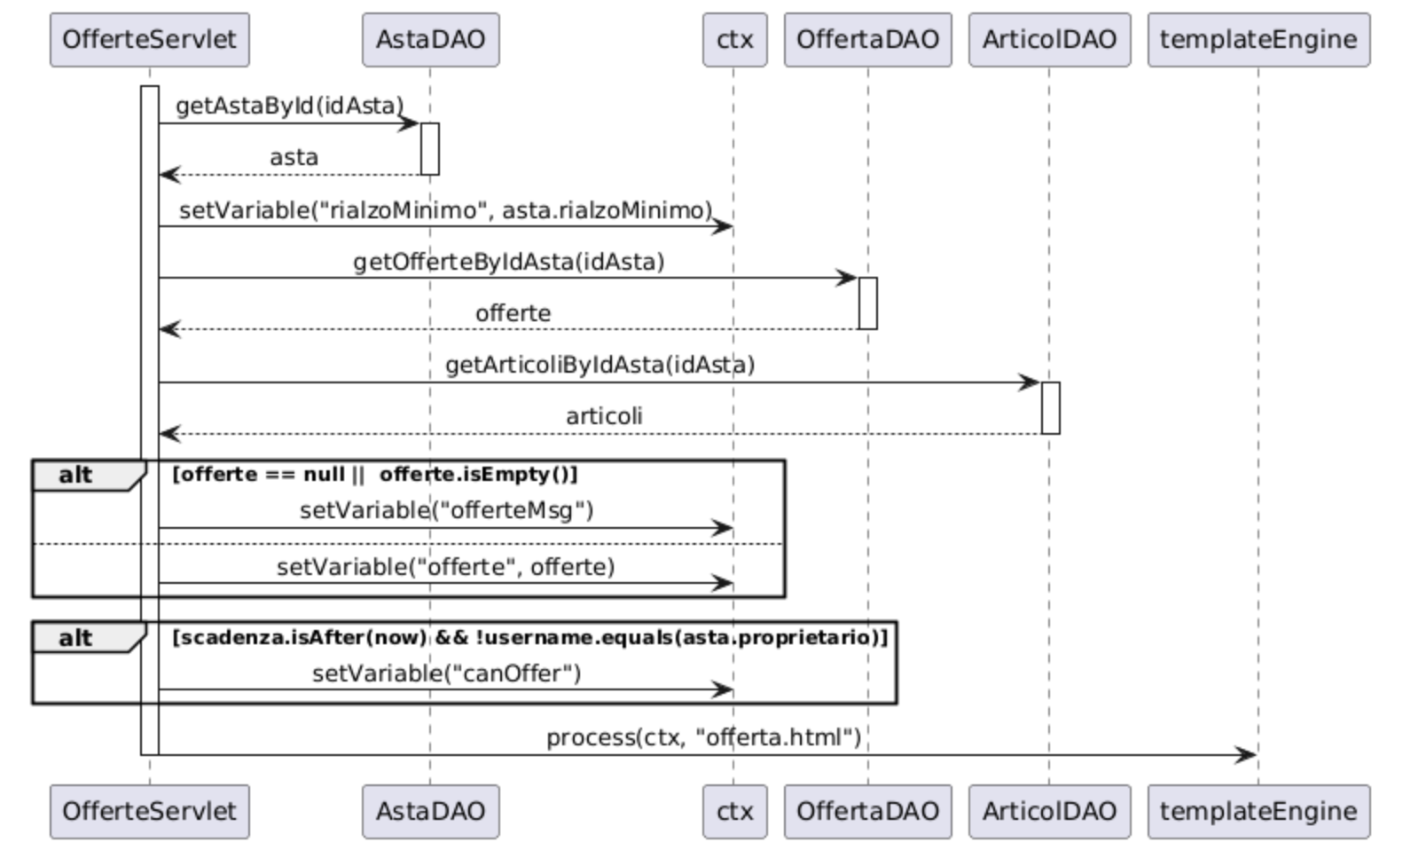
SEQUENCE DIAGRAM – GO TO OFFERTA

Slide 26
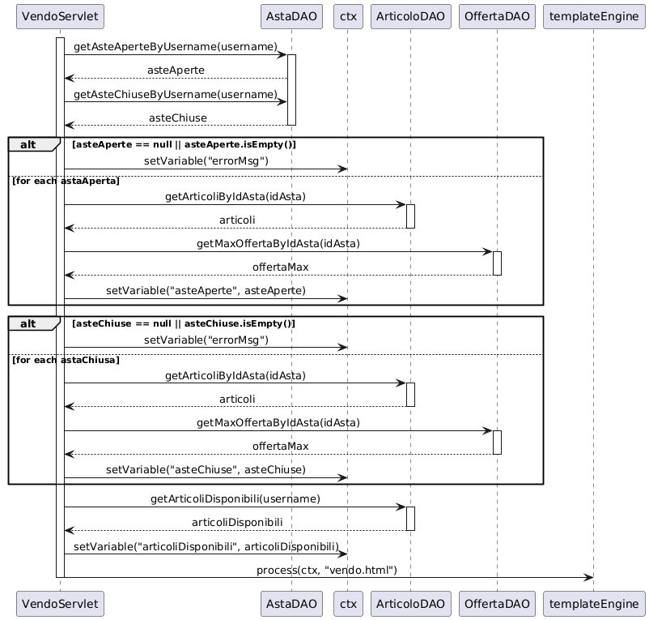
SEQUENCE DIAGRAM – GO TO VENDO

Slide 27
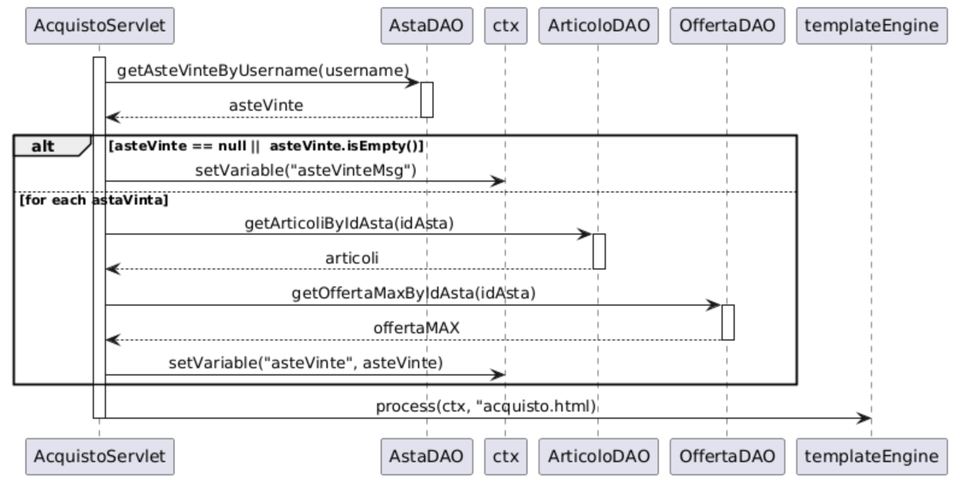
SEQUENCE DIAGRAM – GO TO ACQUISTO

Slide 28
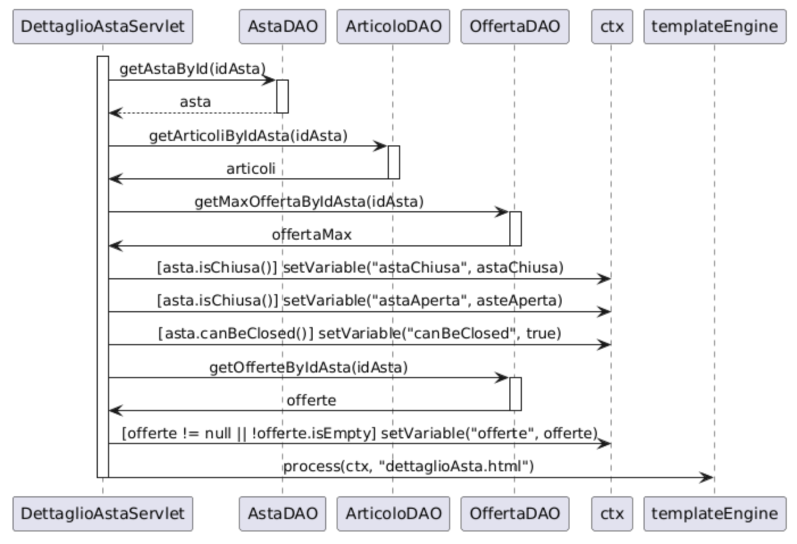
SEQUENCE DIAGRAM – GO TO DETTAGLIO ASTA

Slide 29
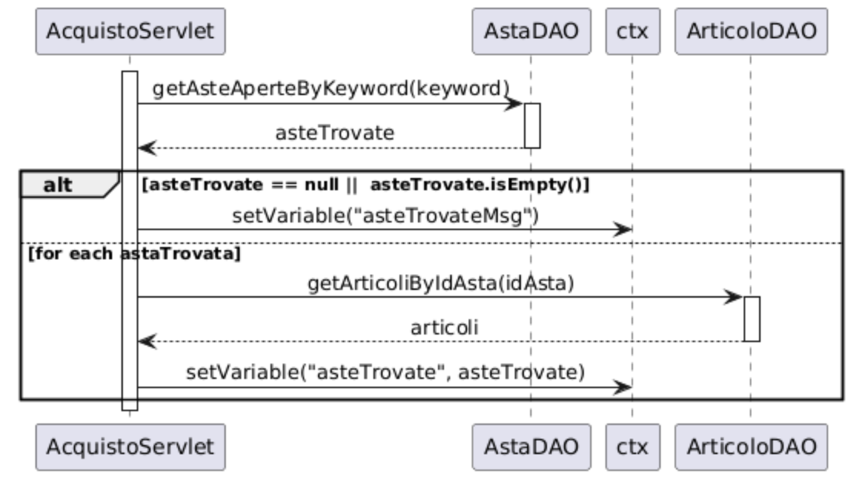
SEQUENCE DIAGRAM – SEARCH ASTE BY KEY

Slide 30
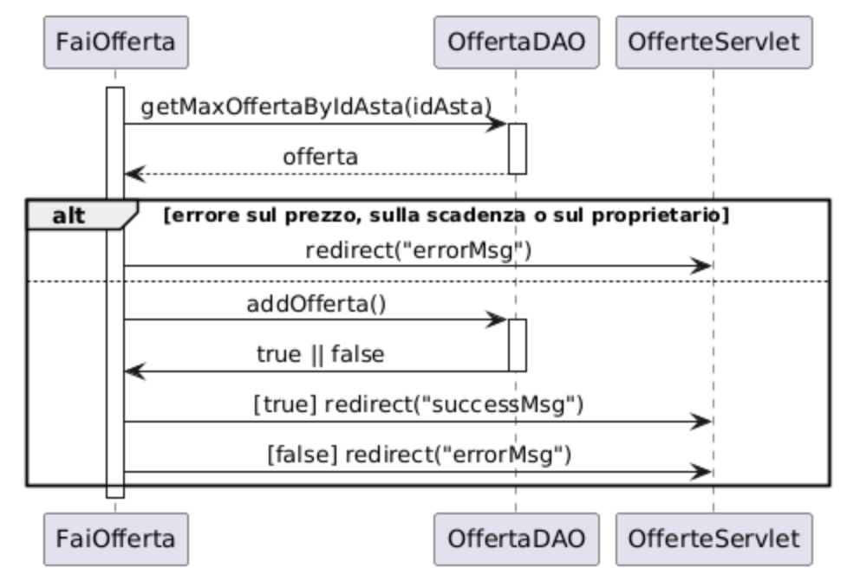
SEQUENCE DIAGRAM – FAI OFFERTA

Slide 31
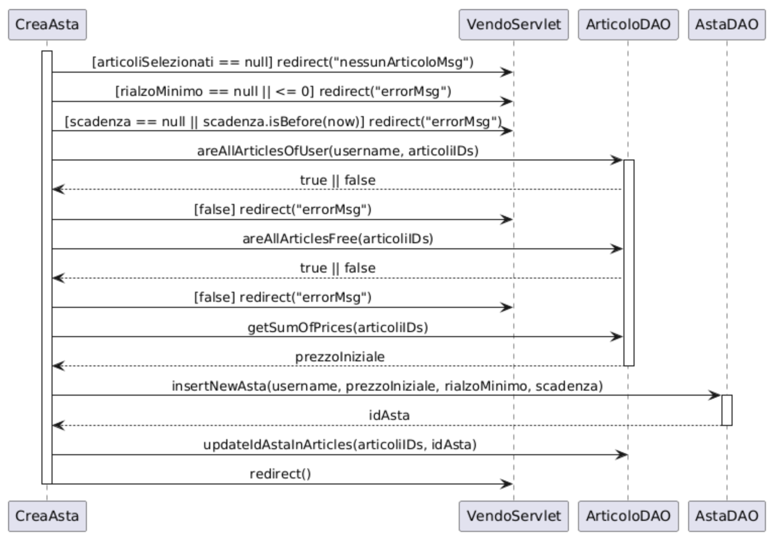
SEQUENCE DIAGRAM – CREA ASTA

Slide 32
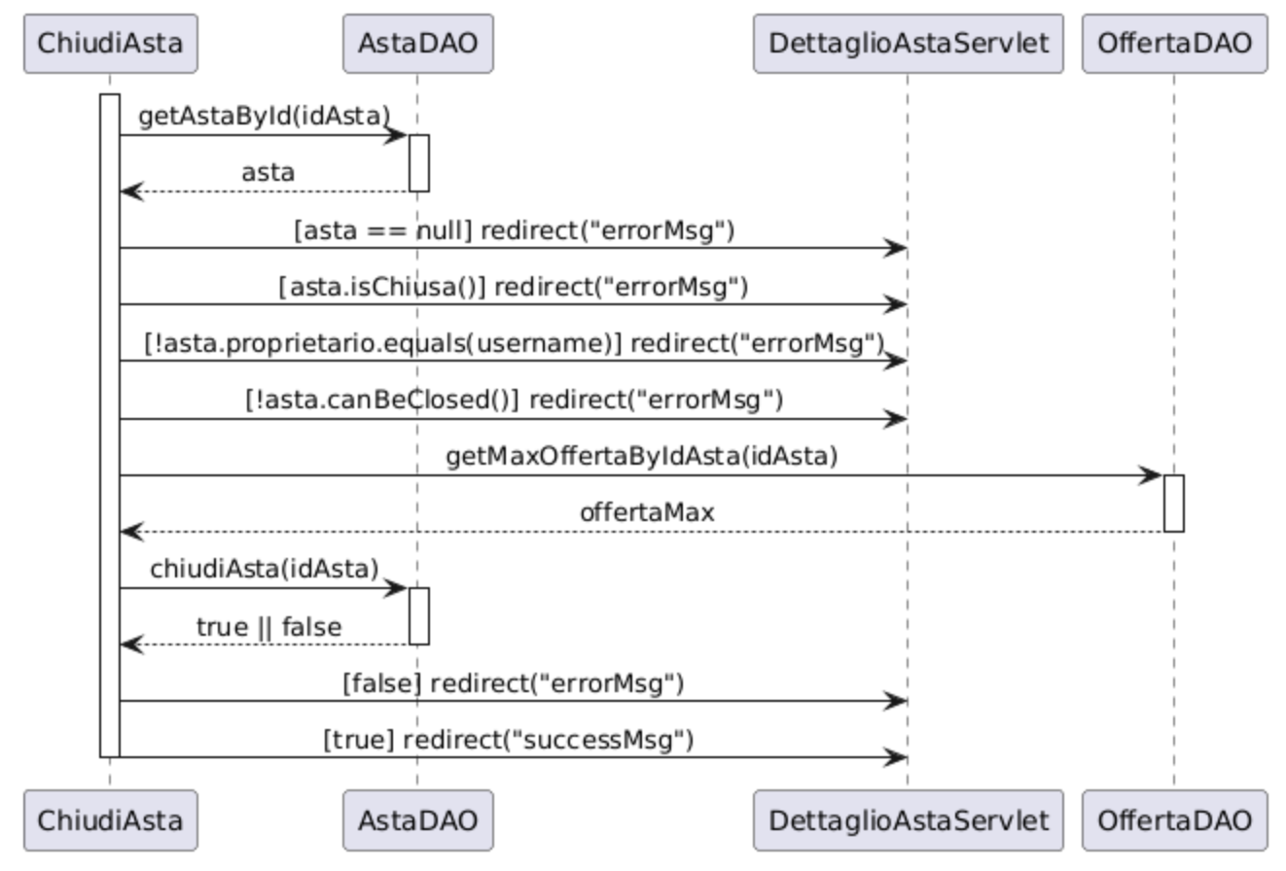
SEQUENCE DIAGRAM – CHIUDI ASTA

Slide 33
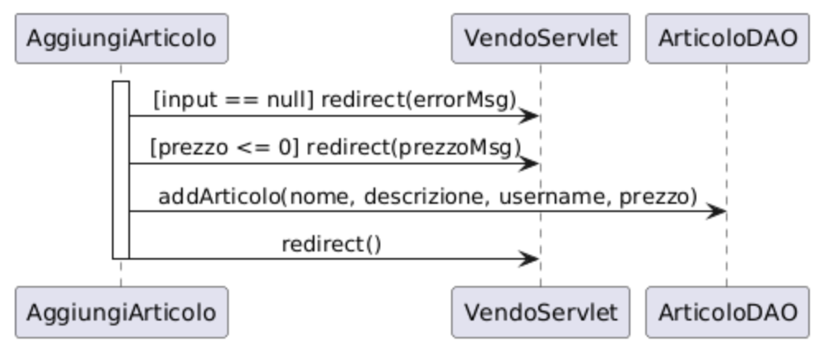
SEQUENCE DIAGRAM – AGGIUNGI ARTICOLO

Slide 34
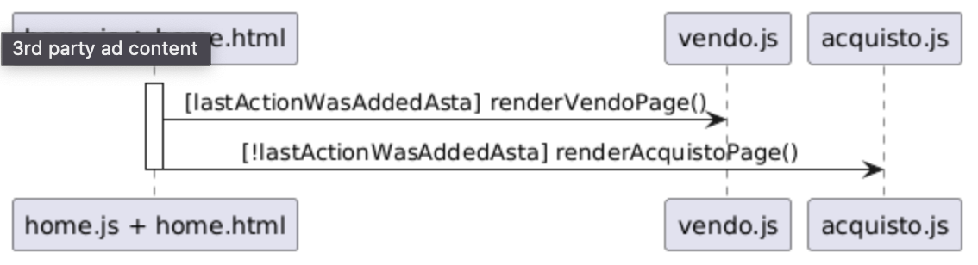
SEQUENCE DIAGRAM – RIA – CARICAMENTO HOME

Slide 35
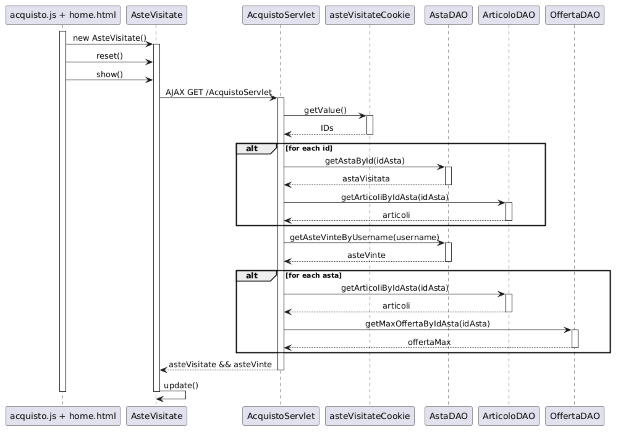
SEQUENCE DIAGRAM – CARICAMENTO ACQUISTO

Slide 36
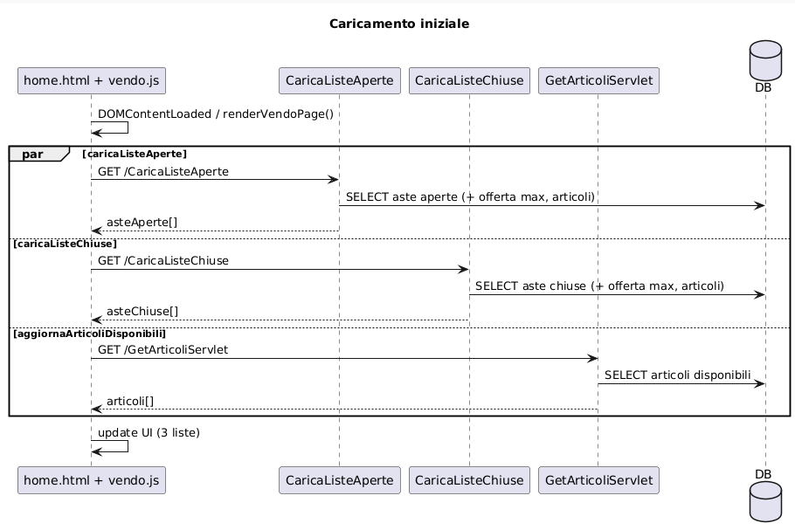
SEQUENCE DIAGRAM – CARICAMENTO VENDO

Slide 37
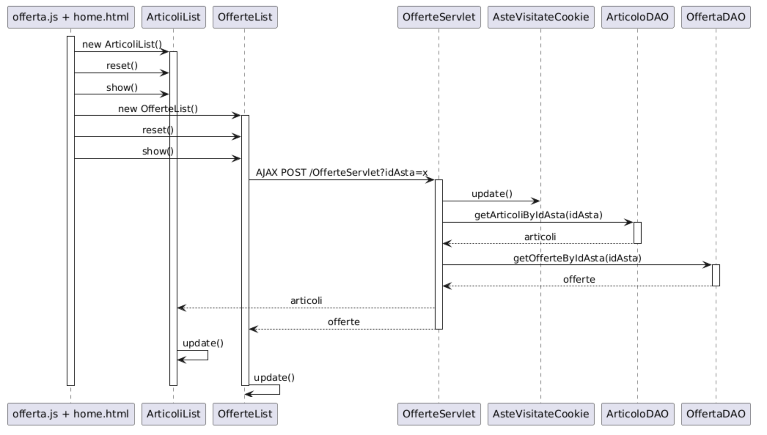
SEQUENCE DIAGRAM – CARICAMENTO OFFERTA

Slide 38
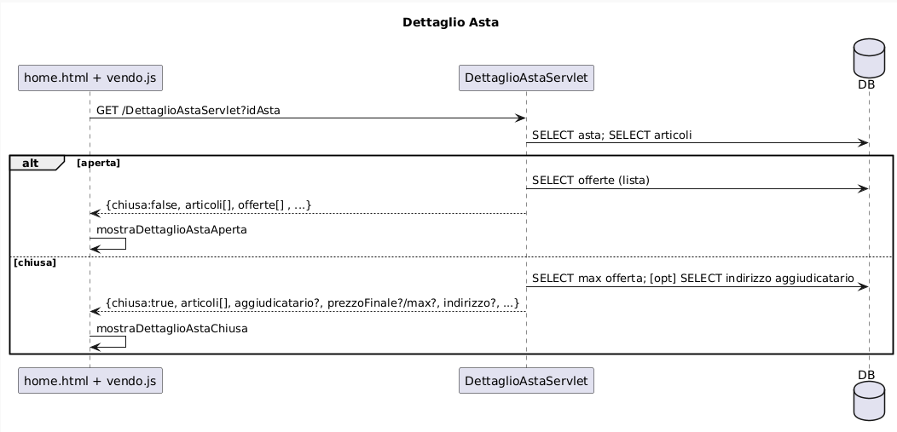
SEQUENCE DIAGRAM – CARICAMENTO DETTAGLIO ASTA

Slide 39
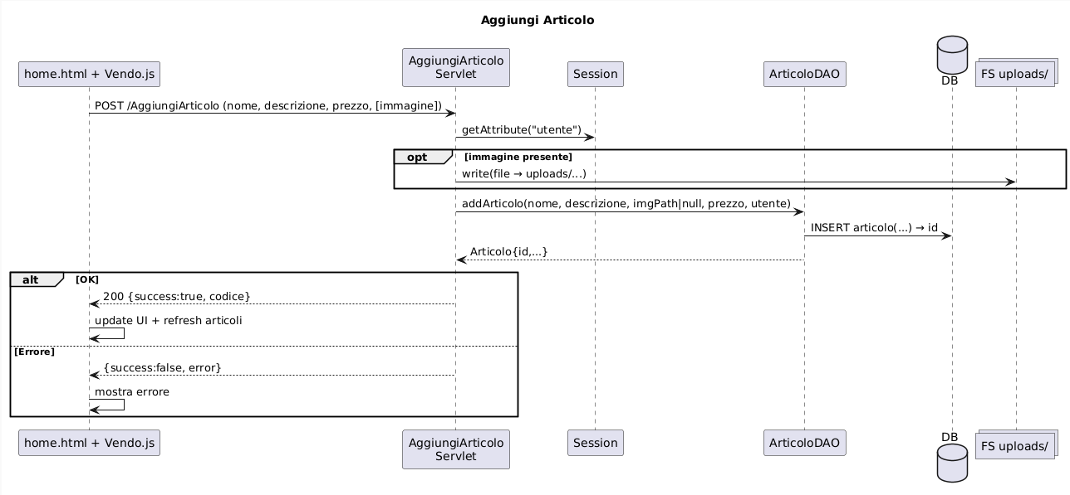
SEQUENCE DIAGRAM – AGGIUNGI ARTICOLO

Slide 40
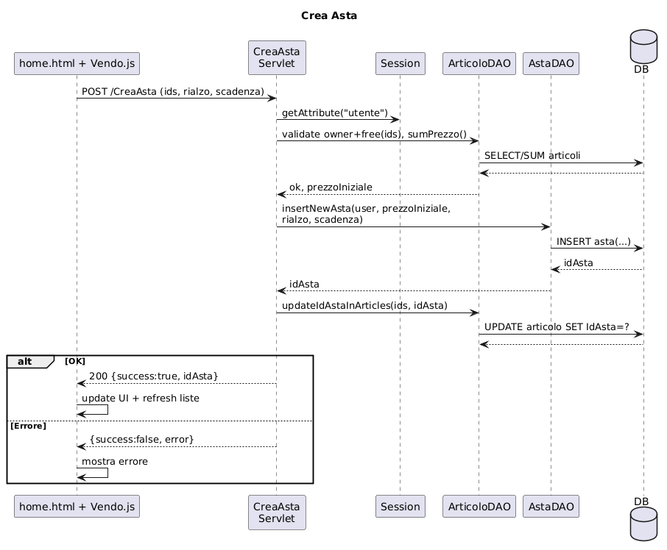
SEQUENCE DIAGRAM – CREA ASTA

Slide 41
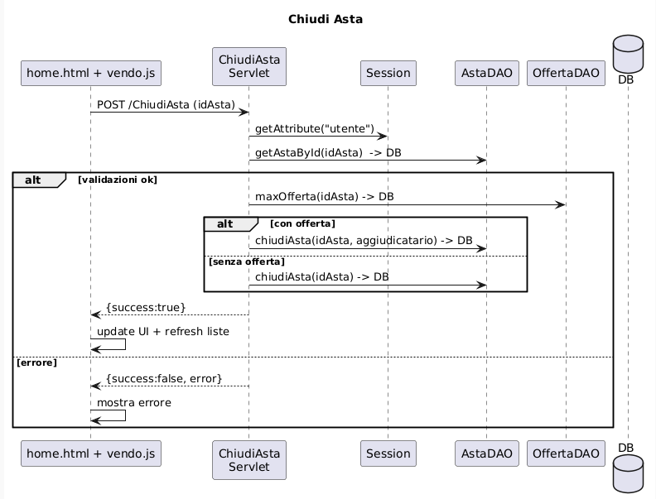
SEQUENCE DIAGRAM – CHIUDI ASTA

Slide 42
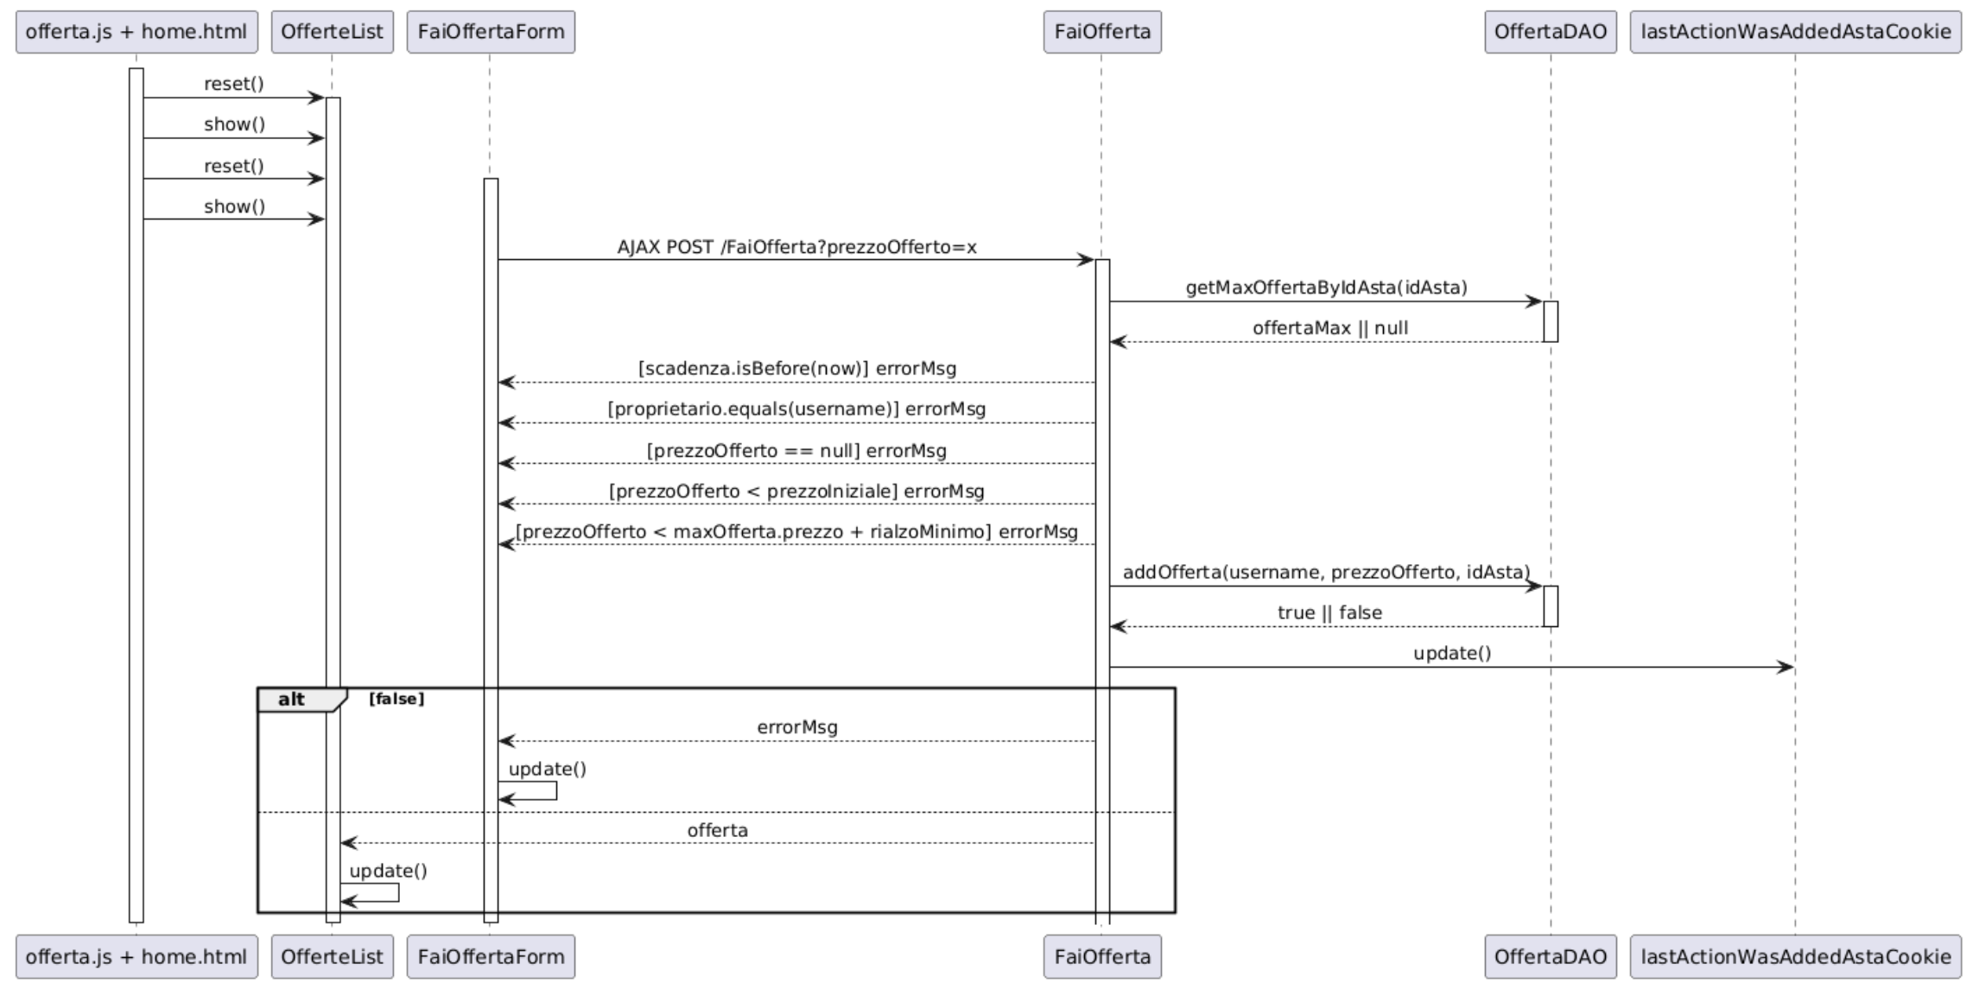
SEQUENCE DIAGRAM – FAI OFFERTA

Slide 43
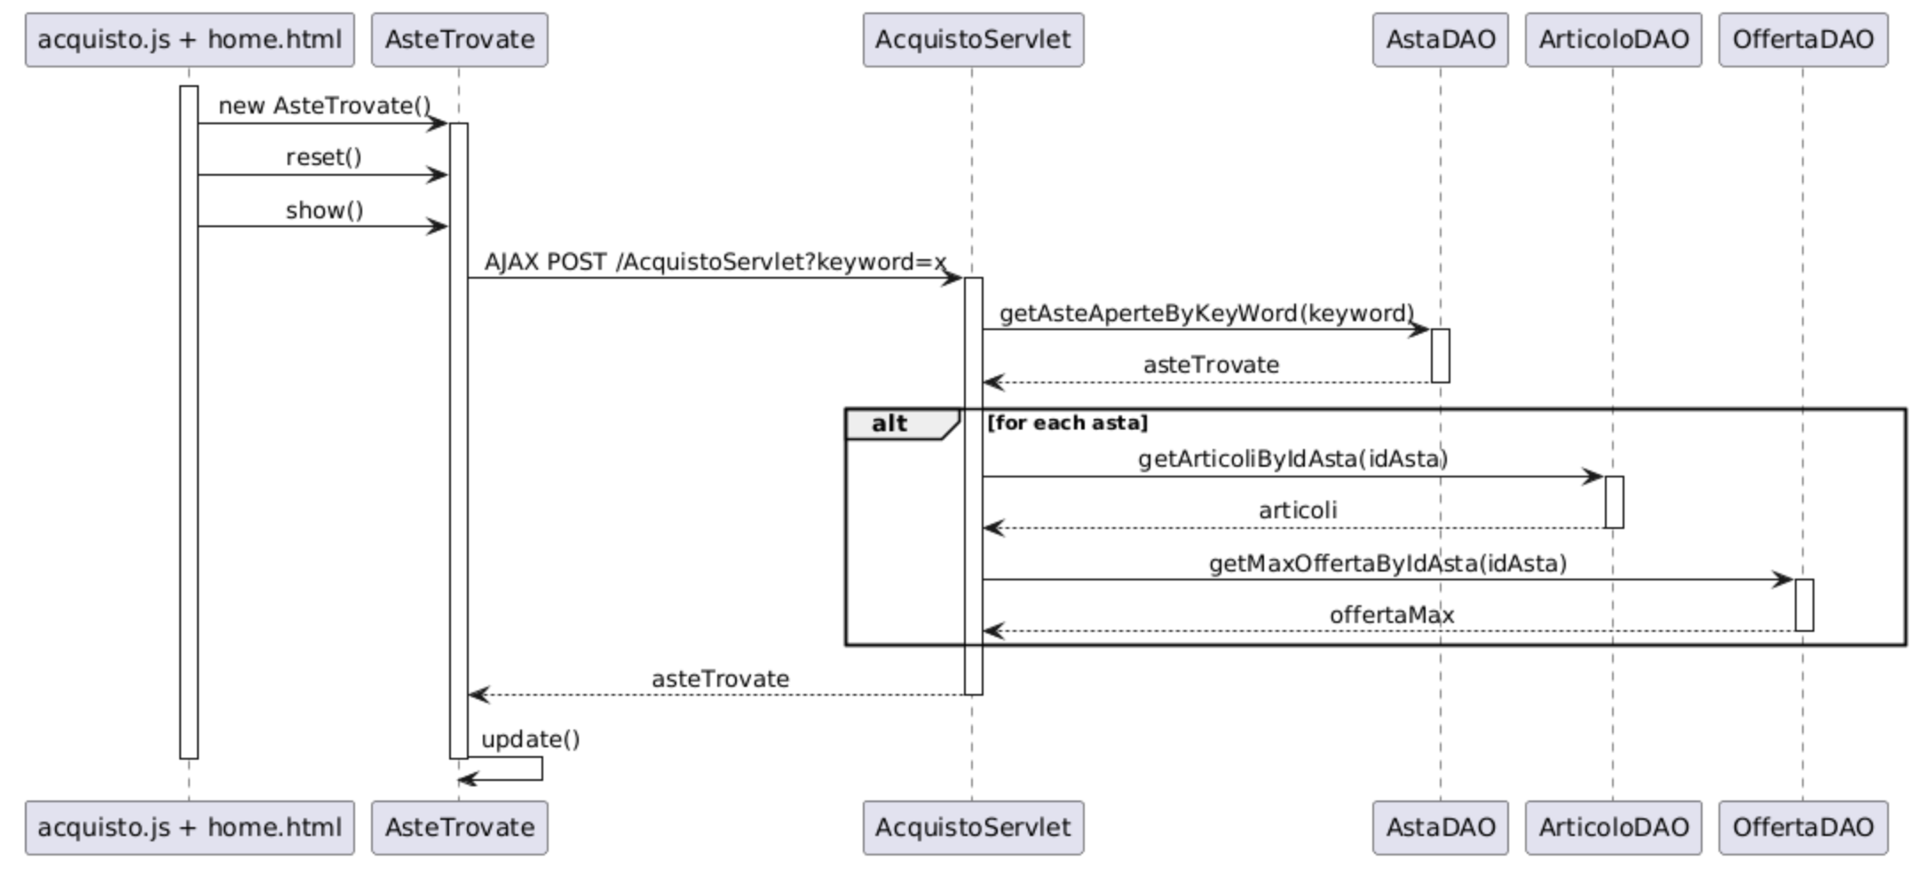
SEQUENCE DIAGRAM – SEARCH ASTE BY KEY

